Slide 1
深度强化学习
《神经网络与深度学习》
https://nndl.github.io/

Slide 2
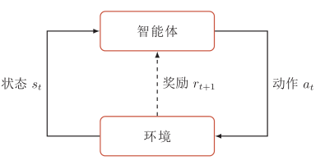
强化学习
强化学习问题可以描述为一个智能体从与环境的交互中不断学习以完成特定目标（比如取得最大奖励值）。
强化学习就是智能体不断与环境进行交互，并根据经验调整其策略来最大化其长远的所有奖励的累积值。

Slide 3
强化学习
智能体（Agent）
感知外界环境的状态（State）和奖励反馈（Reward），并进行学习和决策。智能体的决策功能是指根据外界环境的状态来做出不同的动作（Action），而学习功能是指根据外界环境的奖励来调整策略。
环境（Environment）
智能体外部的所有事物，并受智能体动作的影响而改变其状态，并反馈给智能体相应的奖励。

Slide 4
强化学习中的基本要素
环境的状态集合：S；
智能体的动作集合：A；
状态转移概率：p(s’|s,a)，即智能体根据当前状态s做出一个动作a之后，下一个时刻环境处于不同状态s’的概率；
即时奖励：R : S × A × S’ → R，即智能体根据当前状态做出一个动作之后，环境会反馈给智能体一个奖励，这个奖励和动作之后下一个时刻的状态有关。

Slide 5

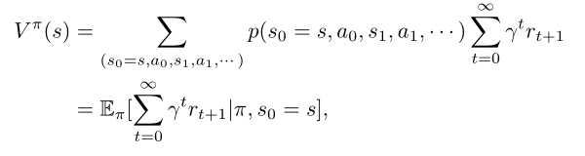
马尔可夫决策过程
马尔可夫过程
值函数：从状态s开始，执行策略π得到的期望总回报

Slide 6
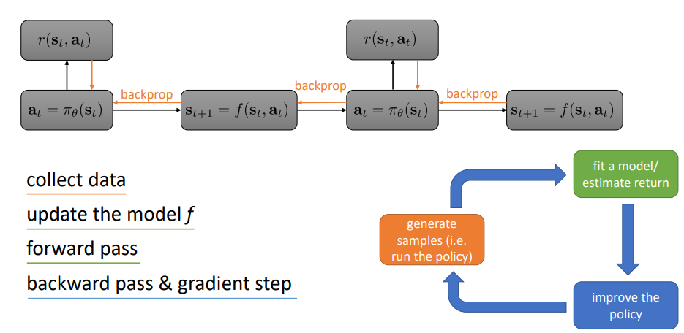
通过BP来优化
Why not?
Only handles deterministic dynamics
Only handles deterministic policies
Only continuous states and actions
Very difficult optimization problem

Slide 7
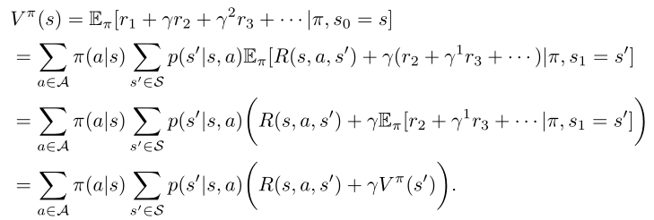
状态值函数

Slide 8

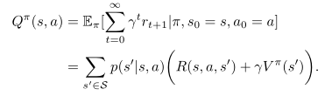
最优策略
最优策略：存在一个最优的策略π∗ ，其在所有状态上的期望回报最大
状态-动作值函数：即初始状态为s，并执行动作a后的所能得到的期望总回报。

Slide 9
强化学习算法
基于模型的强化学习算法
基于MDP过程：状态转移概率p(s’|s,a)和奖励函数R(s,a,s ’ )
策略迭代
值迭代
模型无关的强化学习
无MDP过程
蒙特卡罗采样方法
时序差分学习

Slide 10
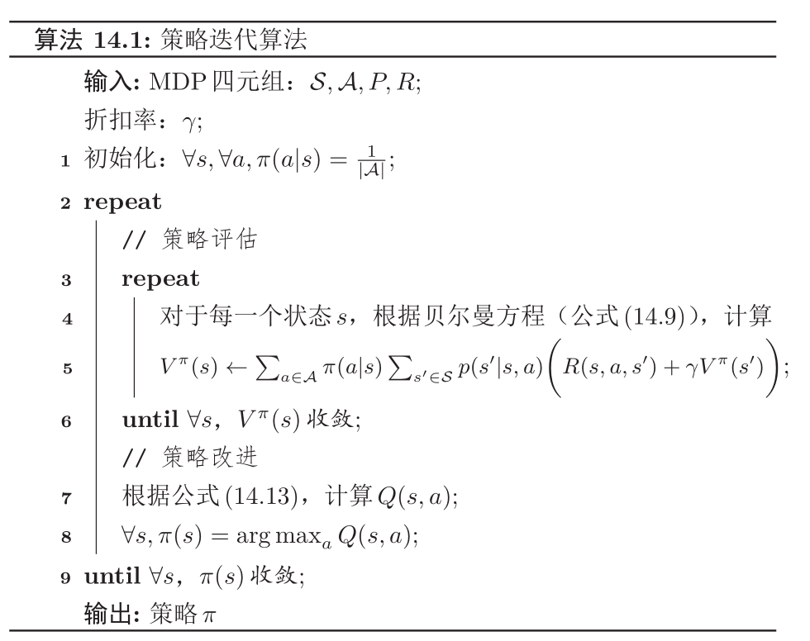
策略迭代

Slide 11
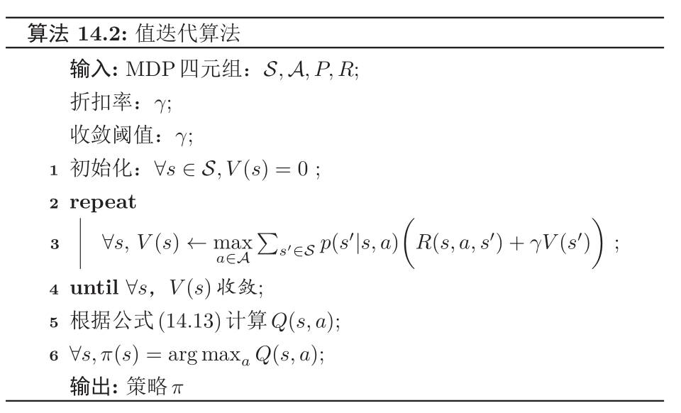
值迭代

Slide 12
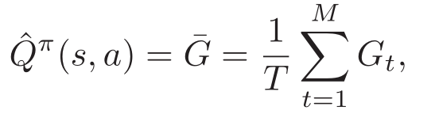

蒙特卡罗采样方法
通过采样的方式来计算值函数，
当T → ∞时， ${\hat{Q}}_{π} (s,a) → Q_{π}(s,a)$。

Slide 13
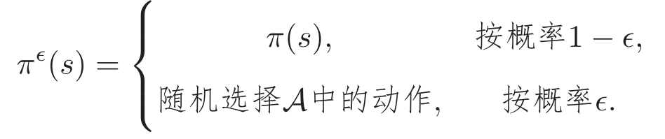
ϵ-贪心法
利用和探索
对当前策略的利用（Exploitation）,
对环境的探索（Exploration）以找到更好的策略
对于一个目标策略π，其对应的ϵ−贪心法策略为

Slide 14

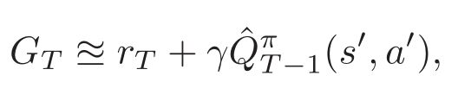
时序差分学习方法
结合了动态规划和蒙特卡罗方法

Slide 15
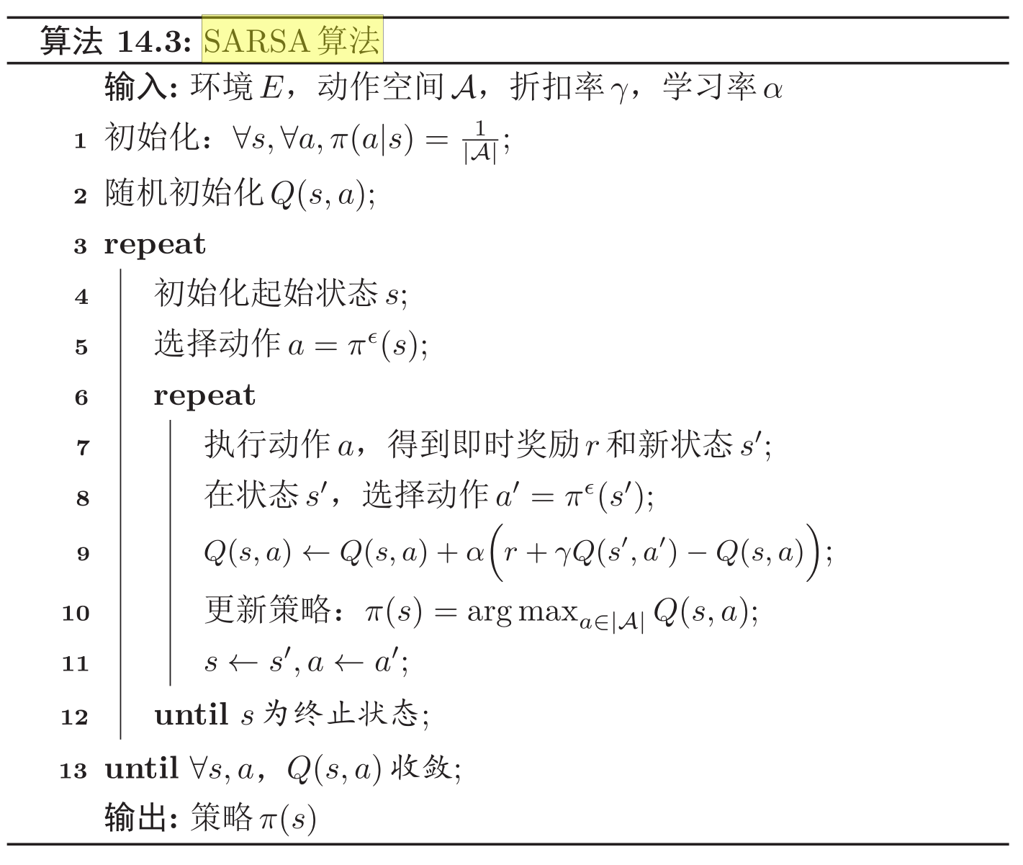
SARSA算法

Slide 16
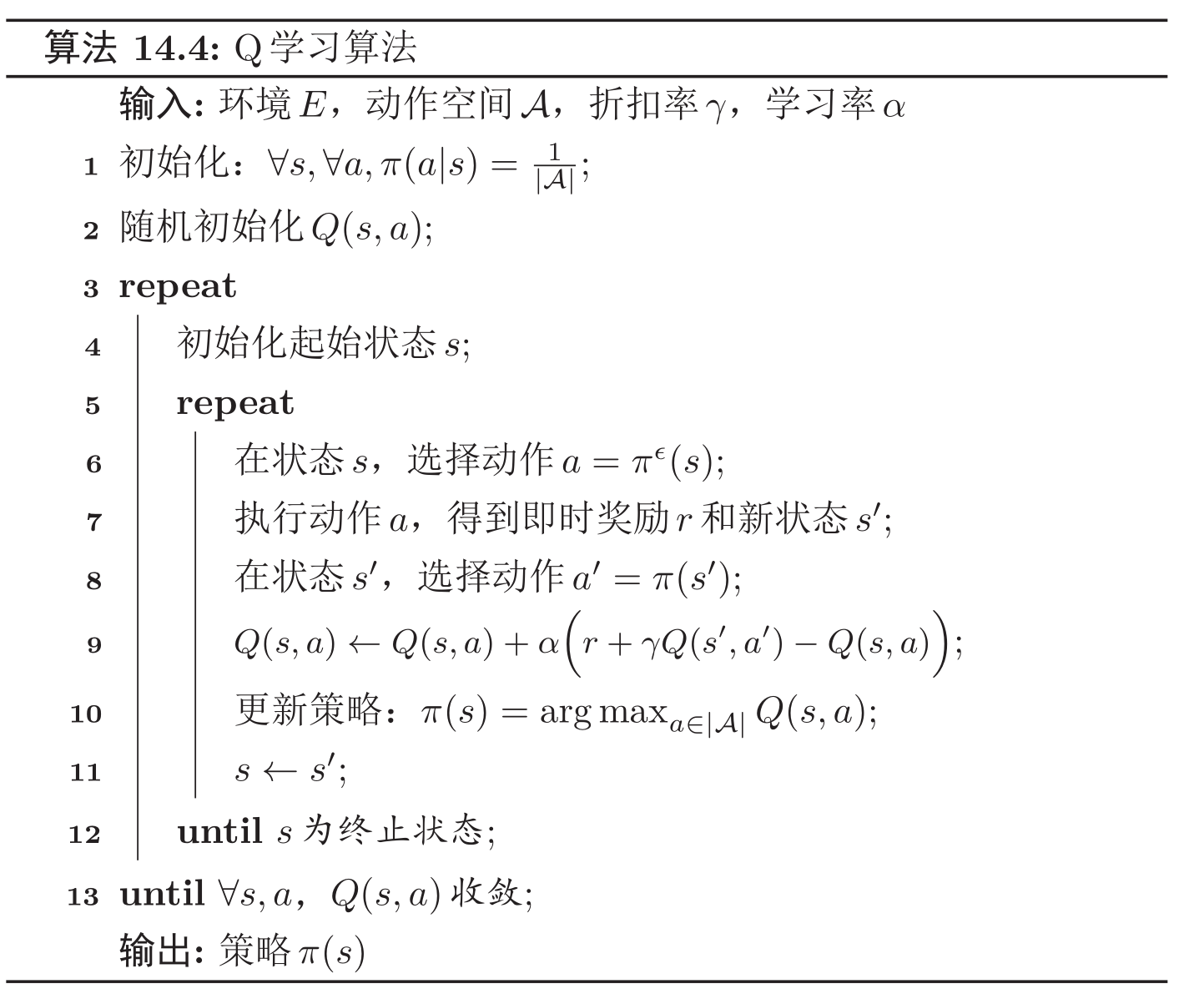
Q学习算法

Slide 17
深度强化学习
深度强化学习是将强化学习和深度学习结合在一起，用强化学习来定义问题和优化目标，用深度学习来解决状态表示、策略表示等问题。
三种不同的结合强化学习和深度学习的方式，分别用深度神经网络来建模强化学习中的值函数、策略、模型，然后用误差反向传播算法来优化目标函数。

Slide 18
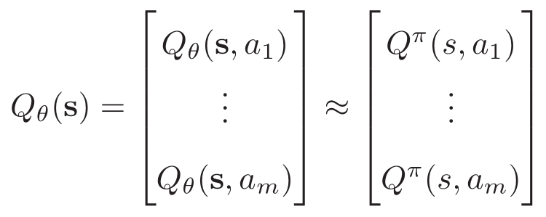
基于值函数的深度强化学习
为了在连续的状态和动作空间中计算值函数Q_{π} (s,a)，我们可以用一个函数Q_{θ} (s,a)来表示近似计算，称为值函数近似（Value Function Approximation）

Slide 19
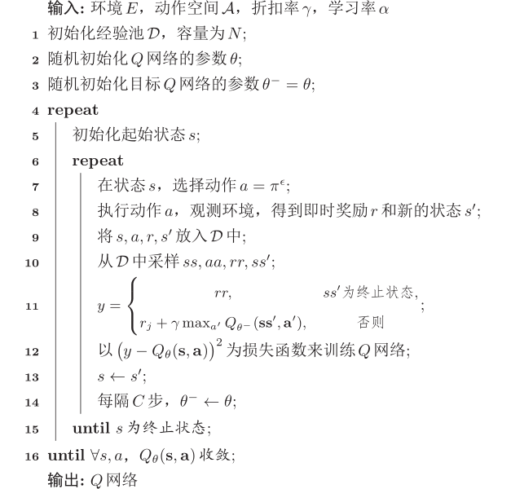
深度Q网络

Slide 20
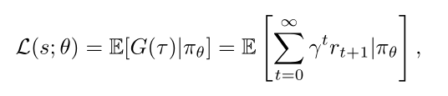
基于策略函数的深度强化学习
可以直接用深度神经网络来表示一个参数化的从状态空间到动作空间的映射函数：a = π_{θ} (s)。
最优的策略是使得在每个状态的总回报最大
的策略，因此策略搜索的目标函数为

Slide 21
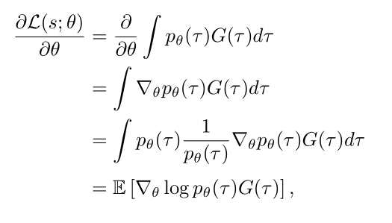
策略梯度（Policy Gradient）
策略搜索是通过寻找参数θ使得目标函数L(s;θ)最大。
梯度上升：
轨迹概率
总回报
τ:轨迹

Slide 22
https://nndl.github.io/

